Slide 1
ESPE-L
INGENIERÍA EN
ELECTROMECÁNICA

Slide 2
DISEÑO Y CONSTRUCCIÓN DE UN SISTEMA DE LAVADO DE ARENA CON CAPACIDAD APROXIMADA DE CIENTO SESENTA TONELADAS POR DÍA E IMPLEMENTACIÓN DE UN HMI, PARA LA COMPAÑÍA “ECOHORMIGONES”

Slide 3
OBJETIVOS
OBJETIVO GENERAL:
DISEÑAR Y CONSTRUIR UN SISTEMA DE LAVADO DE ARENA DE CIENTO SESENTA TONELADAS POR DÍA PARA LA COMPAÑÍA ECOHORMIGONES.

Slide 4
OBJETIVOS
OBJETIVOS ESPECÍFICOS
Diseñar y construir el tornillo sinfín.
Diseñar y construir la artesa.
Diseñar y construir la tolva contenedora de arena.
Diseñar y construir el chasis.
Disminuir el consumo de agua.
Implementar el circuito de control eléctrico.

Slide 5
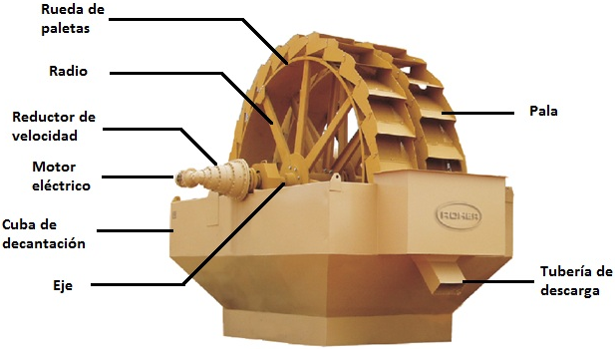
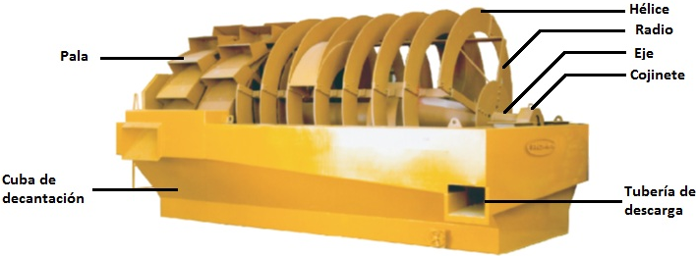
EQUIPOS PARA EL LAVADO DE LA ARENA
NORIAS
TIPO TORNILLO
HODROCICLONES
ELUTRIADORES

Slide 6
LAVADORA TIPO TORNILLO
Sistema de lavado de arena
(1)Tornillo sinfín
(2) Artesa
(3) Sistema motriz
(4) Tolva
(5) Compuerta de descarga
(6) Tanque de decantación
(7) T. de almacenamiento (8) Chasis
(9) Cilindro neumático
(10) Mangueras
(11) Bomba centrifuga
(12) Tablero de control

Slide 7
LAVADORA TIPO TORNILLO
Parámetros de diseño
Material a procesar | Arena de banco húmeda ($120 lb/{pie}^{3}$)
Capacidad del equipo | 20 t/h
Pendiente del equipo | 15°
Velocidad angular del tornillo | 13 RPM
Velocidad tangencial del tornillo | $≥$0,5 m/s
Sentido de la hélice | Mano derecha
Separación entre la artesa y la hélice | 20 mm
Factores de seguridad | 3
 | 4

Slide 8
LAVADORA TIPO TORNILLO
Diámetro del tornillo sinfín
$$D_{h}=\frac{60×\text{V} }{π×N}=0,734 m$$
$$D_{h}=780 mm$$
$$V=0,53m/s$$
Paso del tornillo sinfín
$$P=\frac{D_{h}}{2}=390 mm$$
Longitud del tornillo sinfín
$$L_{lv}=\frac{P×t_{lv}×N }{60}$$
$$L_{T}=3×\frac{P×t_{lv}×N }{60}=6,33 m$$
Por disposición del material ${→L}_{T}=6,0 m$

Slide 9
LAVADORA TIPO TORNILLO
Potencia del motor
$${HP}_{vacio}=\frac{L_{T}×\text{N}×f_{d} ×f_{b}}{1000000}=0,0935 HP$$
$${HP}_{carga}=\frac{{C×L}_{T}×\text{W}×f_{f} ×f_{m}×f_{p}}{1000000}=1,95 HP$$
$${HP}_{total}=\frac{\left({HP}_{vacio}+{HP}_{carga}\right)×f_{0}}{e×f_{i}}=4,85 HP ≈5HP$$
Determinación del número de discos
$$\#de discos=\frac{L_{T}}{P}=15,25 discos$$

Slide 10
LAVADORA TIPO TORNILLO
Espesor del helicoide
$$F_{PM}=\frac{{HP}_{total}}{\# de discos×v_{a}}=2871,27 N$$
$$v_{a}=\frac{P×N}{60}$$
$$W=w×V_{paso}$$
$F_{R}=μ_{S/A}×\text{W}×\cos{15°}=$ 290,56 N
$$V_{paso}=\frac{λ×π×\left(D_{h}^{2}−d_{e}^{2}\right)×P}{4}$$

Slide 11
LAVADORA TIPO TORNILLO
Espesor del helicoide
$$f=F_{PM}+F_{R}=3161,83 N$$
$$∅=\frac{\left(d_{ex+}{2D}_{h}\right)}{3}=0,5761 m$$
$$f_{e}=\frac{f}{∅}=5488,34 N/m$$
$$F_{e}=f_{e}×b=5488.34 N$$

Slide 12
LAVADORA TIPO TORNILLO
Espesor del helicoide
$$M=\frac{2×F_{e}×L}{3}=329,30 N−m$$
$$σ=\frac{6×M}{b×e^{2}}$$
$$F_{s}=\frac{S_{y}}{\frac{6×M}{b×e^{2}}}$$
e=$\sqrt{\frac{6×F_{s}×M}{S_{y}×b}}=5,62 mm$
$$e=6 mm$$
$$F_{s}=4,55$$

Slide 13
LAVADORA TIPO TORNILLO
Selección del eje tubular
$$D_{n}$$ | 6 pulgadas
Material | ASTM A-53 Gr.
Longitud | 6 m
Espesor | 7 mm
Peso | $${28,26 kgf}/m$$
$$w_{t}=1662,82 N$$
$$w_{h}=4088,76 N$$
$$w_{T}=5751,58 N$$
$$w_{Td}=958,59 N/m$$
$$M_{máx}=4313,66 N−m$$
$$σ=\frac{M_{máx}}{S}=30,975 MPa$$
$$τ=\frac{T×r}{J}=9,38 MPa$$
$$F_{s}=\frac{S_{y}}{σ′}=\frac{205 MPa}{35,35 MPa}=5,79$$
$$σ′=35,35 MPa$$

Slide 14
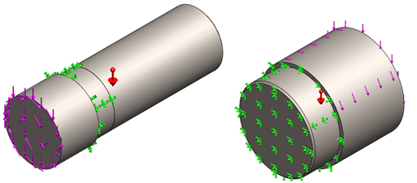
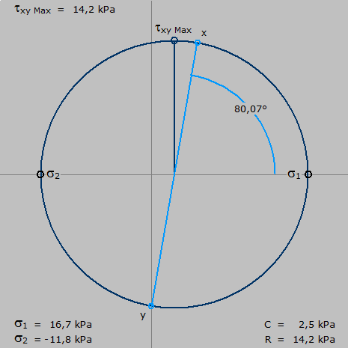
LAVADORA TIPO TORNILLO
Selección de los eje sólidos
$$τ_{corte}=\frac{16V}{3πd^{2}}=\frac{4882,05 N}{d^{2}}$$
$$τ_{torsión}=\frac{16T}{πd^{3}}=\frac{13952.17 N−m}{d^{3}}$$
$$σ′=24,73 KPa$$
$$d=\sqrt[3]{\frac{F_{s}}{10109,17}}=73,41 mm$$

Slide 15
LAVADORA TIPO TORNILLO
Diseño del sistema reductor de velocidad
Tipo de cadena | RS80
$${RPM}_{in}$$ | 26 RPM
$${RPM}_{out}$$ | 13 RPM
$$R_{vel}$$ | 2
Paso | 1 pulgada
$N_{1}$ | 32
$$N_{2}$$ | 64
$${HP}_{dis}=F_{ser}×{HP}_{transmitida}=6,5 HP$$
$$D_{1}=\frac{P}{\sin\left(180°/N_{1}\right)}=10,2 pulg$$
$$D_{2}=\frac{P}{\sin\left(180°/N_{2}\right)}=20,38 pulg$$
$$L=2C+\frac{N_{1}+N_{2}}{2}+\frac{{\left(N_{2}−N_{1}\right)}^{2}}{4π^{2}C}=108 pasos$$
$$θ_{1}=180°−2\sin^{−1}\left[\frac{D_{2}−D_{1}}{2C}\right]=160.14°$$
$$θ_{2}=180°+2\sin^{−1}\left[\frac{D_{2}−D_{1}}{2C}\right]=199,80 °$$

Slide 16
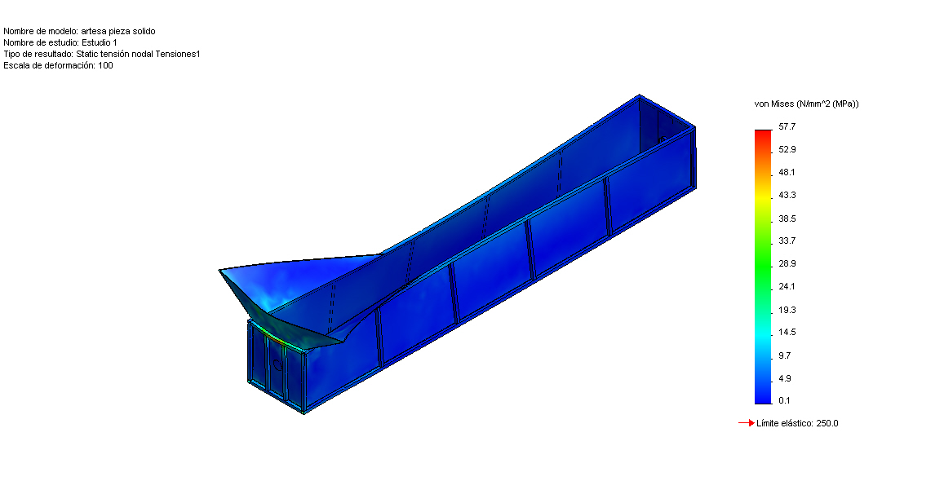
LAVADORA TIPO TORNILLO
Diseño de la Artesa
$$F_{1}=27362 N$$
(Arena-agua)
$$F_{2}=5552,97 N$$
(Tornillo sinfín)
M$aterial ASTM A−36$

Slide 17
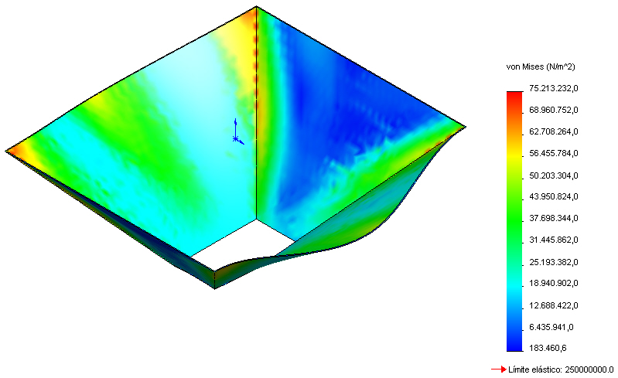
LAVADORA TIPO TORNILLO
Diseño de la tolva
$$ASTM A−36$$
$$Espesor 6mm$$
$$F_{1}=7465 N$$

Slide 18
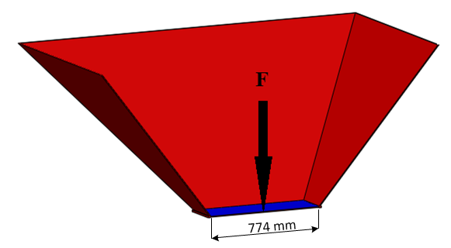
LAVADORA TIPO TORNILLO
Diseño de la compuerta de descarga
$$P_{C}=ρ_{A}×g×h=24463,68 N/m^{2}$$
$$F_{E}=P_{C}×A_{C}=7081,65 N$$
$$M_{máx}=\frac{F_{E}×L_{C}}{4}=1370,29$$
$$e=\sqrt{\frac{6×F_{s}×M_{máx}}{S_{y}×b}}=11,29 mm$$

Slide 19
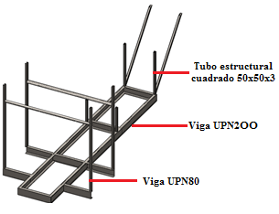
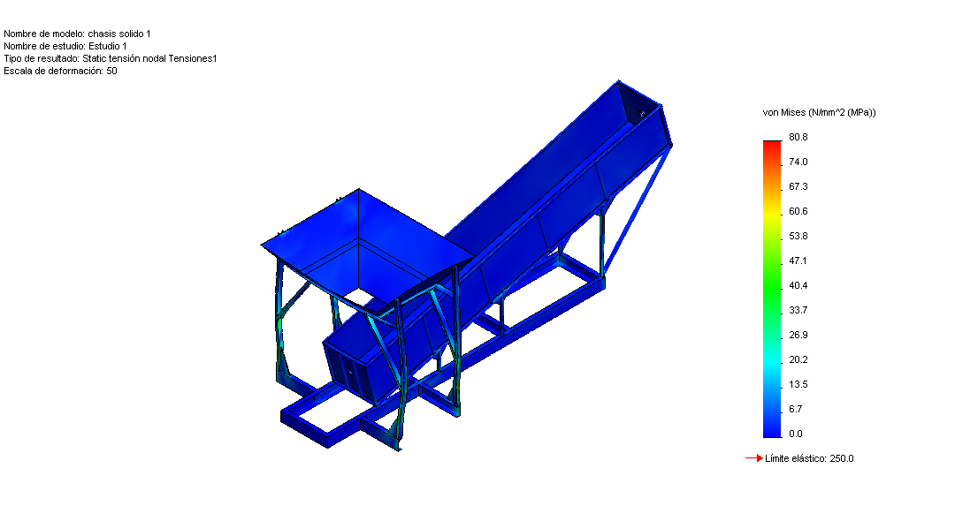
LAVADORA TIPO TORNILLO
Diseño del chasis
$$F_{1}=44666 N$$
(Artesa, la hélice, la arena y agua)
$$F_{2}=10800 N$$
(Tolva y el arena)

Slide 20
LAVADORA TIPO TORNILLO
Tanque de decantación
Volumen | $${1 m}^{3}$$
Material | ASTM A653 AC
Espesor de la placa | 2 mm
$$t=2,4×L×\sqrt{\frac{α×H×0,036×G}{S_{y}}}$$
Tanque de almacenamiento
Volumen | $${1 m}^{3}$$
Material | ASTM A653 AC
Espesor de la placa | 2 mm

Slide 21
LAVADORA TIPO TORNILLO
Diseño del HMI

Slide 22
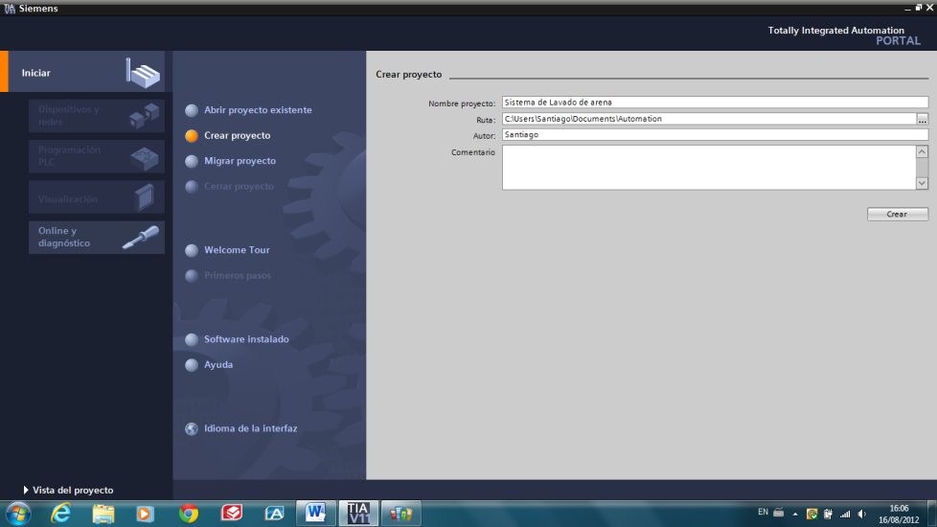
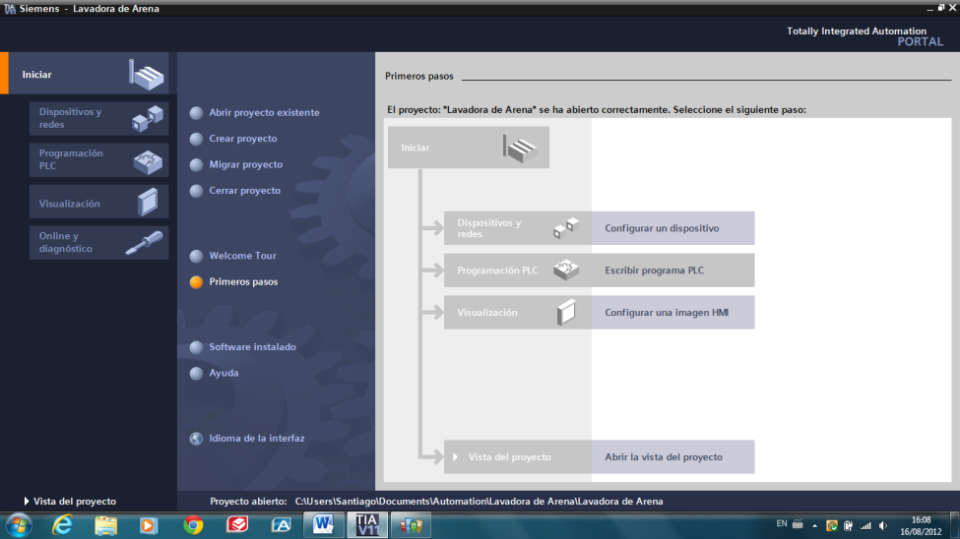
LAVADORA TIPO TORNILLO
Programación del PLC
Creación de proyecto nuevo en TIA
Configuración de dispositivo en TIA

Slide 23
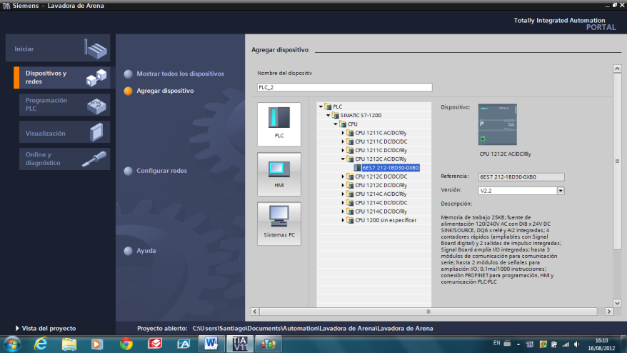
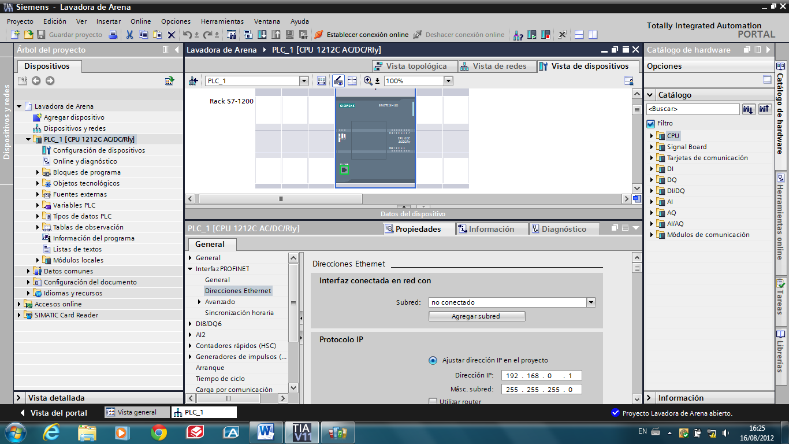
LAVADORA TIPO TORNILLO
Programación del PLC
Configuración de dirección IP y mascara de subred
Agregar dispositivo en TIA

Slide 24
LAVADORA TIPO TORNILLO
Programación del PLC
Tipos de direcciones IP
Clase | Área de aplicación | Espacio de direcciones privadas | Máscara de Subred por defecto
A | Gobiernos del todo el mundo | 10.0.0.0 a 10.255.255.255 | 255.0.0.0
B | Empresas de gran envergadura | 172.16.0.0 a 172.31.255.255 | 255.255.0.0
C | Demás solicitantes | 192.168.0.0 a 192.168.255.255 | 255.255.255.0

Slide 25
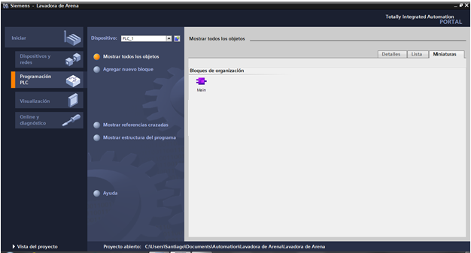
LAVADORA TIPO TORNILLO
Programación del PLC
Programación del PLC

Slide 26
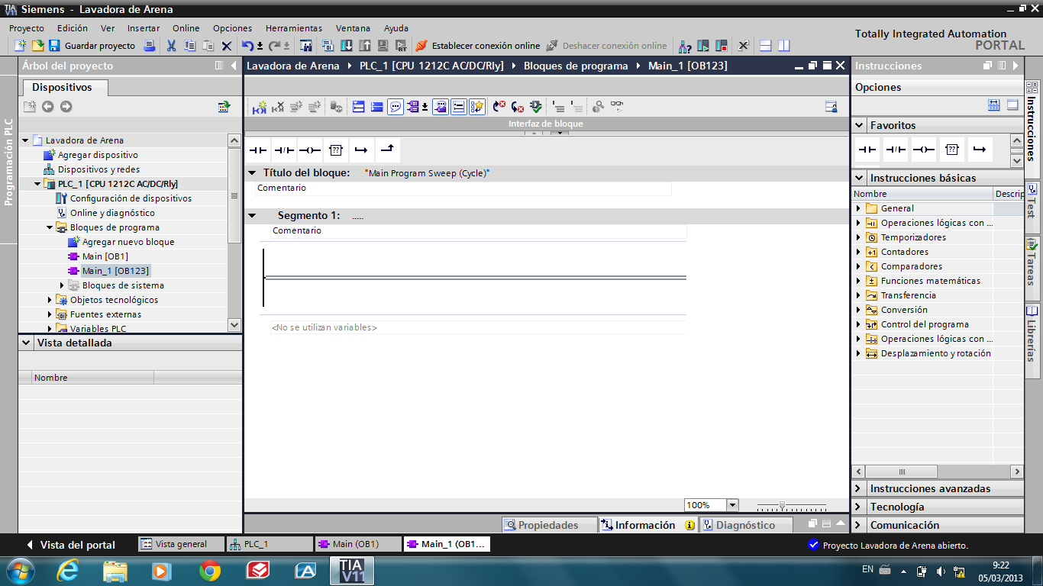
LAVADORA TIPO TORNILLO
Programación del PLC
Programación del PLC

Slide 27
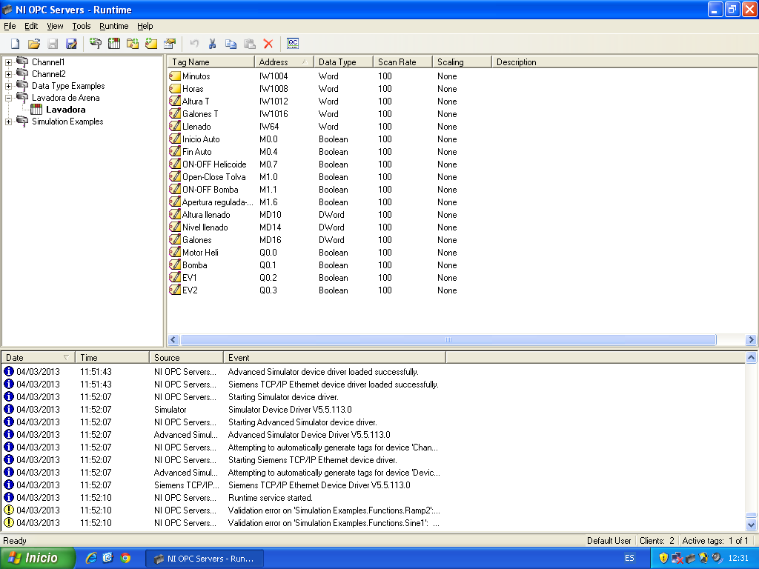
LAVADORA TIPO TORNILLO
Diseño del HMI
Configuración en NI OPC Server 2012

Slide 28
LAVADORA TIPO TORNILLO
Diseño del HMI
Librería de variables en LabVIEW 2012
Variables compartidas
en LabVIEW 2012

Slide 29
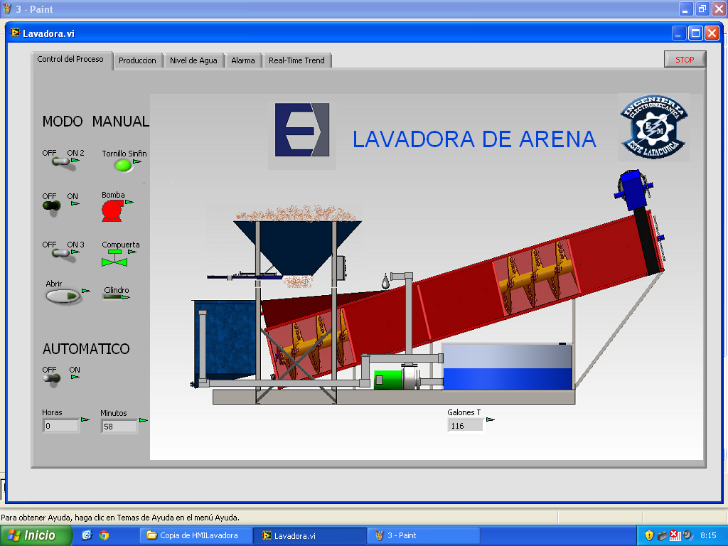
LAVADORA TIPO TORNILLO
Panel frontal del HMI

Slide 30
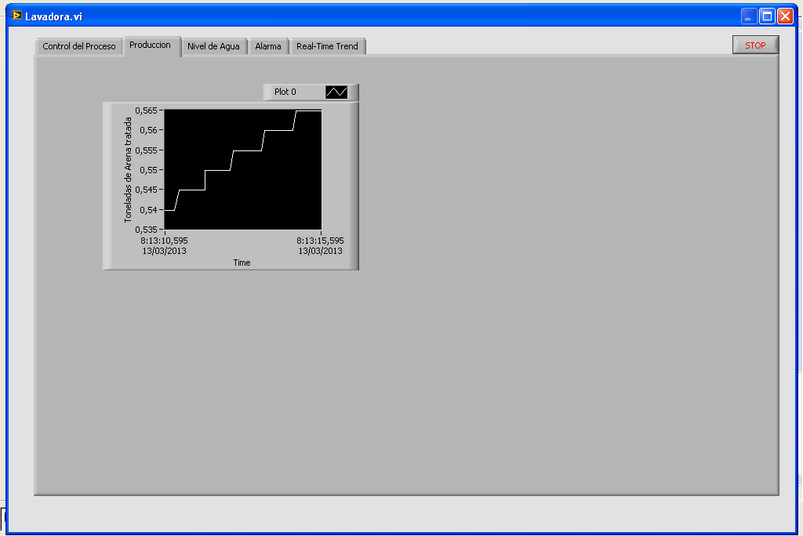
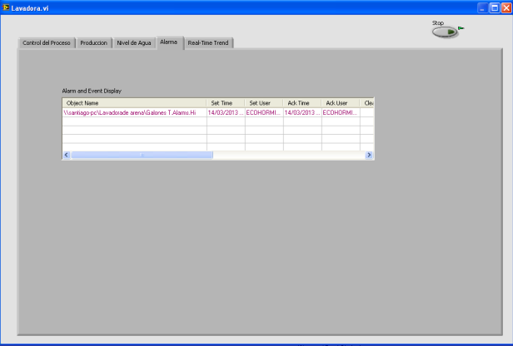
LAVADORA TIPO TORNILLO
Panel frontal del HMI

Slide 31
LAVADORA TIPO TORNILLO
Configuración de Alarmas

Slide 32
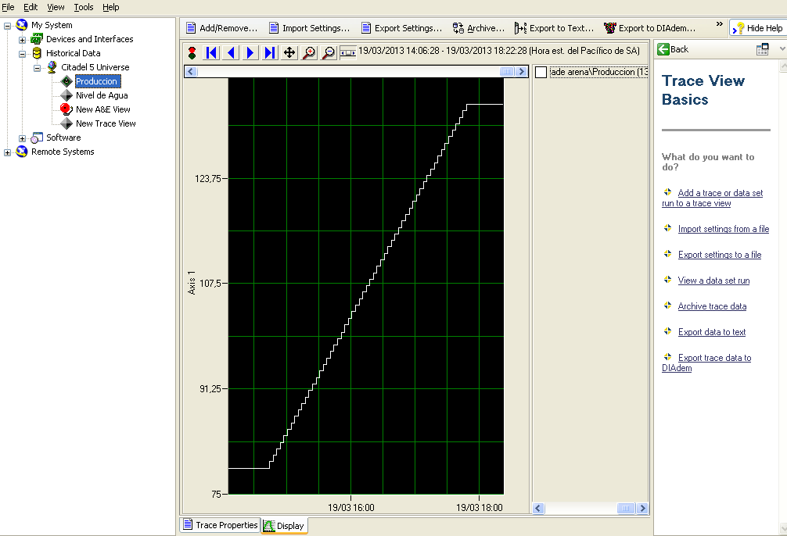
LAVADORA TIPO TORNILLO
Configuración de Registro de Datos

Slide 33
LAVADORA TIPO TORNILLO
Configuración de Seguridad y Cuentas de Usuarios

Slide 34
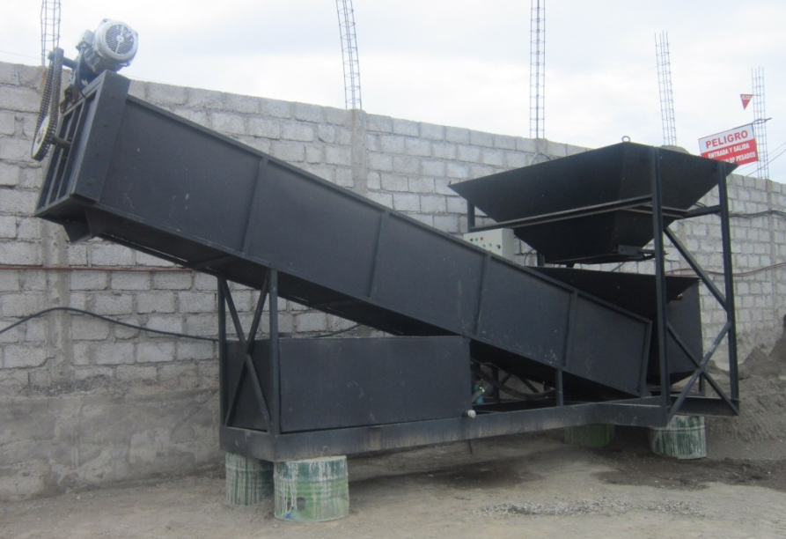
LAVADORA TIPO TORNILLO
Construcción

Slide 35
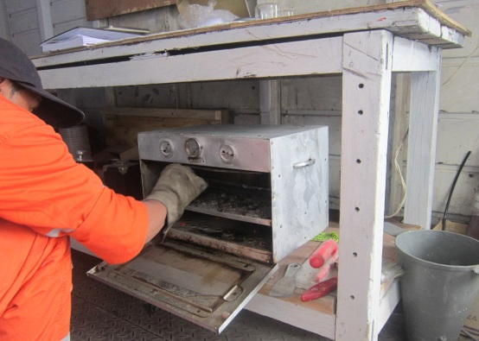
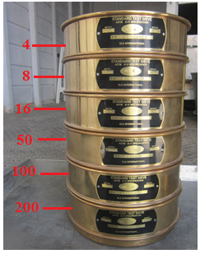
LAVADORA TIPO TORNILLO
Pruebas realizadas en la Arena
Arena sin lavar
Arena lavada
$$\% Limo=4\%$$
$$\% Limo=2,75 \%$$

Slide 36
LAVADORA TIPO TORNILLO
Periodo de recuperación de la inversión
$$TMAR=15,81\%$$
$$VPN=−K_{0}+\sum_{i=1}^{n}{\frac{F_{C_{i}}}{{\left(1+TMAR\right)}^{i}}}=\$1985,12$$
$$TIR=22\%$$
TÉCNICA DE EVALUACIÓN | RANGO
VPN, $ | 1985,12>0
TIR>TMAR | 22 %>15,81%
PRI, Años | 4 meses <5 años
RBC | 2,92 >1
$$PRI→4 meses$$
$$RBC=\frac{VPNB}{VPNC}=2,92$$

Slide 37
LAVADORA TIPO TORNILLO
Conclusiones
El diseño y construcción de la máquina lavadora de arena satisface los requerimientos de la compañía ECOHORMIGONES.
El diseño propuesto ofrece mínimos requerimientos de mantenimiento.
Se minimizó el consumo de agua para el lavado de la arena con la construcción del tanque de decantación.
Se disminuyo el limo contenido en la arena de 4% al 2,75%.
PRI de 4 meses.

Slide 38
LAVADORA TIPO TORNILLO
Recomendaciones
Revisar el estado de los helicoides de la zona de lavado.
Verificar que la conexión trifásica para la lavadora sea la asignada.
Verificar la secuencia de fases de la toma trifásica para la conexión de la lavadora, la toma de aire debe tener 120 psi (8 bares).
Revisar el manual de mantenimiento, con el objetivo de extender la vida útil de la máquina.
Se recomienda la construcción de un tanque decantador y clarificador de mayor volumen.

Slide 39
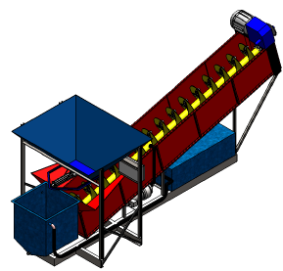
LAVADORA TIPO TORNILLO
GRACIAS

